Slide 1

A Diplomacia Ambiental da China: Entre Industrialização e Civilização Ecológica
Nome: Honório Côrtes Neto (MPDG)
Magali Dantas (DPPP)

Slide 2
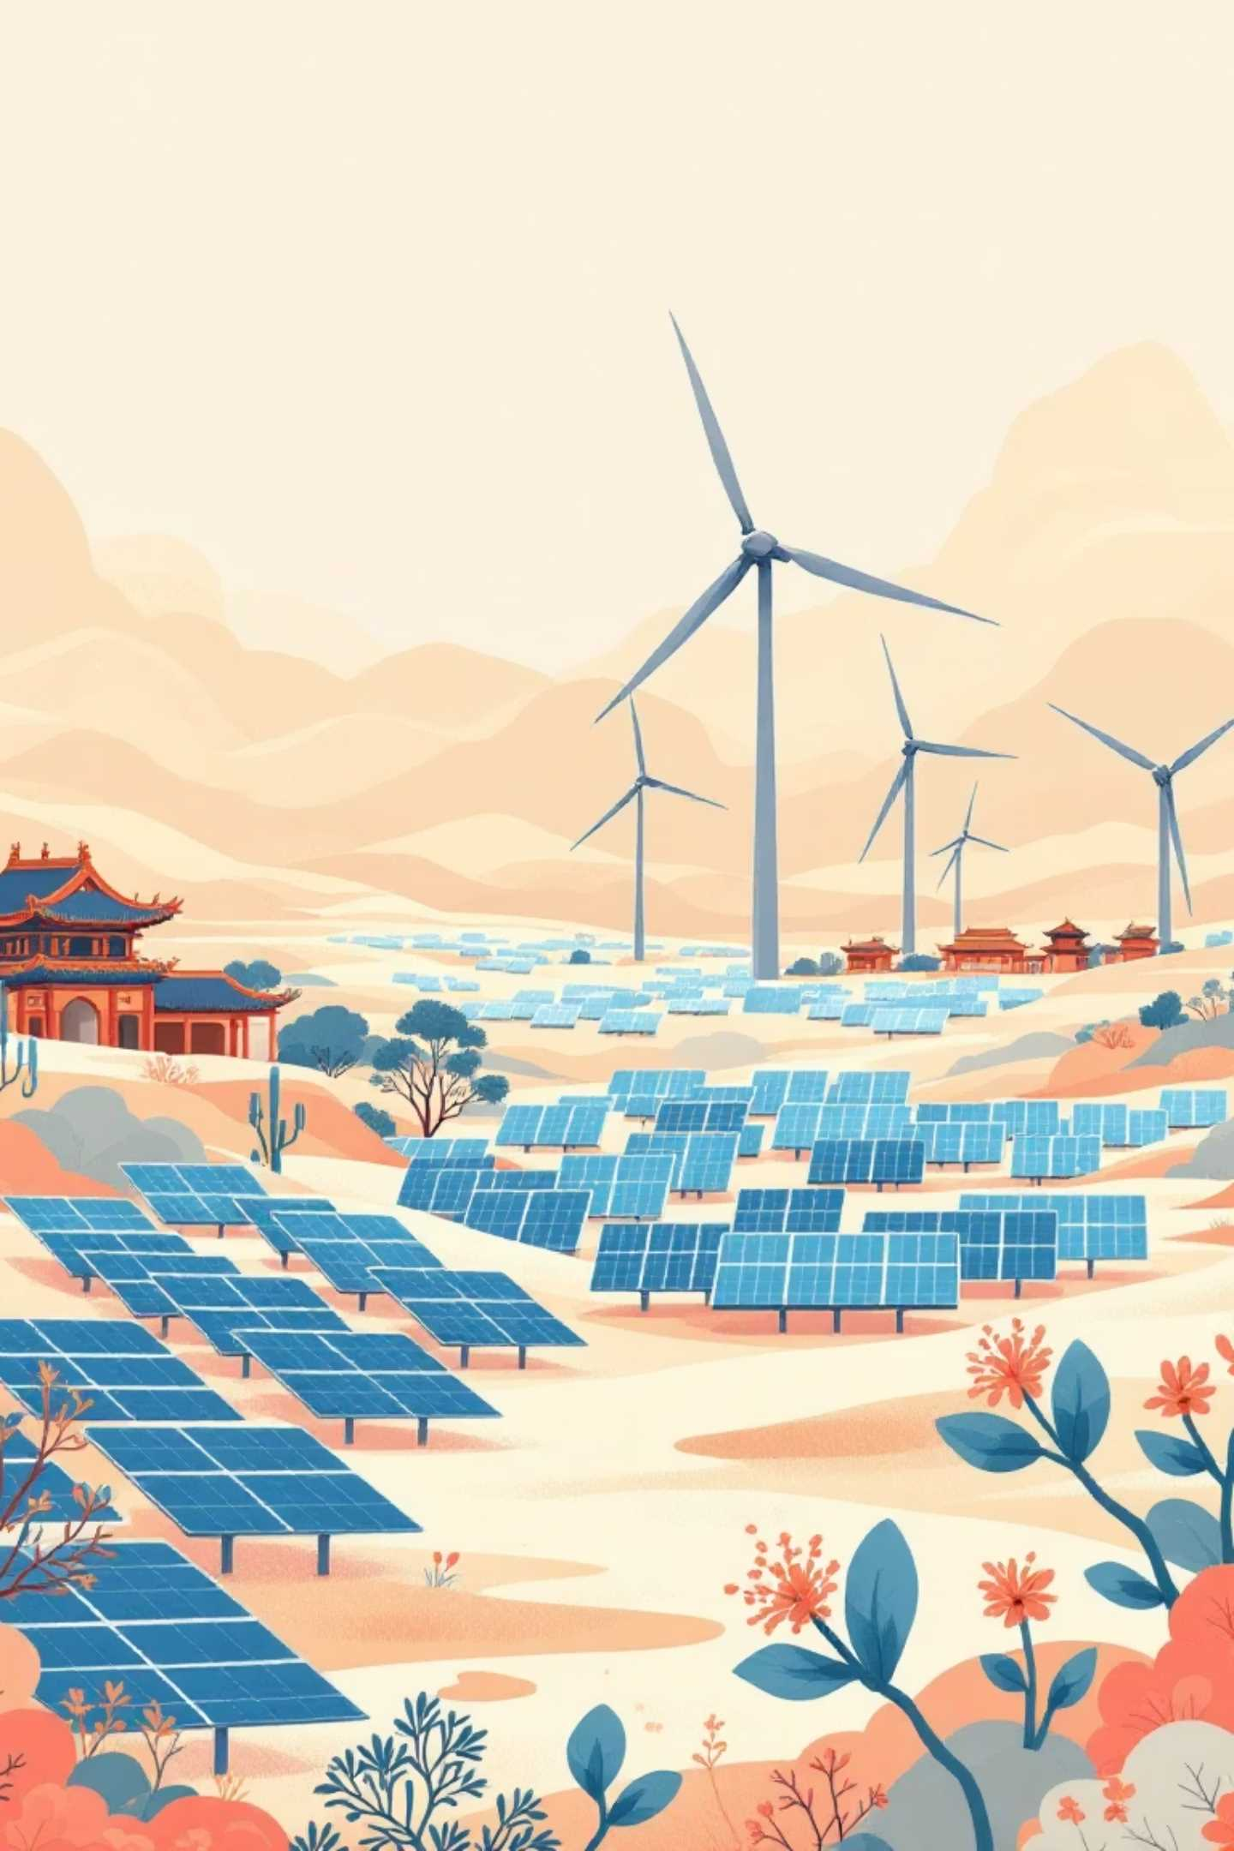
A Diplomacia Ambiental da China
Entre Industrialização e Civilização Ecológica
Trajetórias, contradições e diálogos com o Brasil na construção de uma nova governança climática global

Slide 3
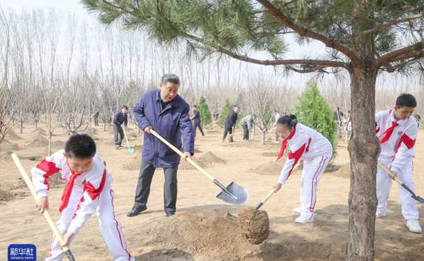
A Diplomacia Ambiental da China
Entre Industrialização e Civilização Ecológica
Trajetórias, contradições e diálogos com o Brasil na construção de uma nova governança climática global

Slide 4
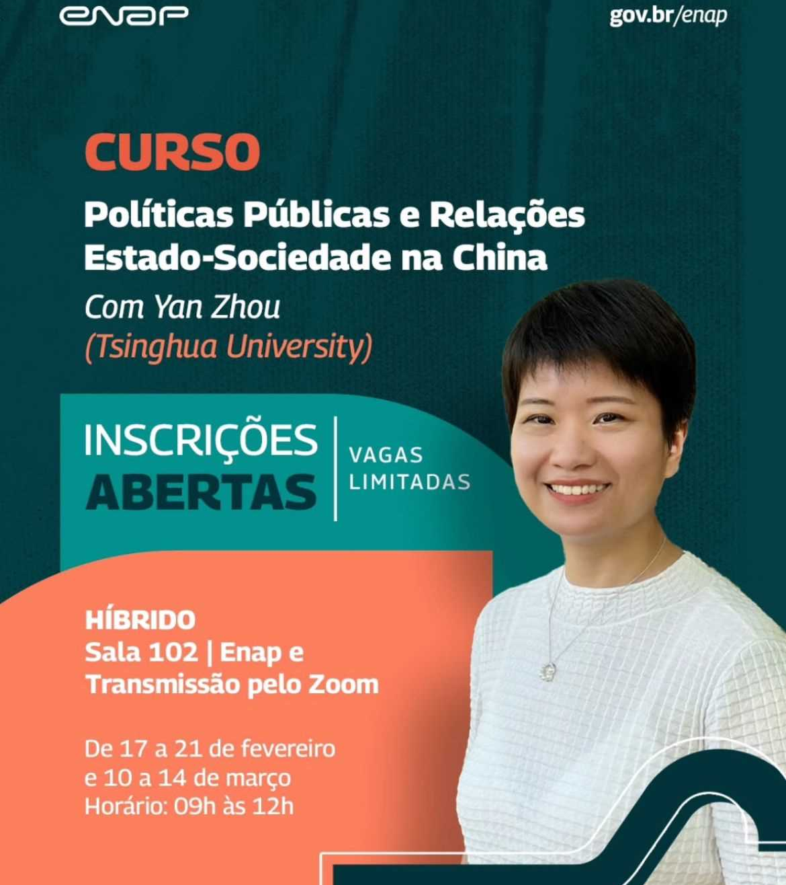
Curso de extensão
Objetivos
Compreensão geral sobre os sistemas políticos na China;
Entendimento das relações Estado-sociedade na China;
Conhecimento sobre a evolução das relações Estado-sociedade na China por meio de políticas públicas específicas.

Slide 5






Civilização Ecológica: Fundamentos Filosóficos
A Civilização Ecológica emerge como principal base normativa da política ambiental chinesa, combinando três tradições filosóficas milenares em uma síntese contemporânea única.
Taoísmo
Harmonização com os ritmos naturais através do Wu Wei. Inspira políticas de transição gradual, respeitando o fluxo natural e evitando intervenções disruptivas.
Confucionismo
Responsabilidade do Estado pela harmonia social e bem-estar coletivo. O governante virtuoso guia pela retidão moral, legitimando o aparato estatal como guardião da sustentabilidade.
Legalismo
Base institucional para atuação estatal forte e centralizada. Traduz-se em regulação rigorosa, metas obrigatórias e arcabouço jurídico robusto para proteção ambiental.
Em 2018, a Constituição chinesa foi emendada para incluir expressamente o compromisso de construção da civilização ecológica, elevando a sustentabilidade a princípio constitucional.

Slide 6

Três Fases da Diplomacia Climática Chinesa
A evolução da política ambiental chinesa expressa uma transformação institucional dinâmica, marcada pela progressiva elevação das questões ecológicas ao centro das estratégias nacionais.
1992-2002: Integração Marginal
1
Postura defensiva priorizando "responsabilidades comuns porém diferenciadas". Política ambiental como complemento ao desenvolvimento econômico acelerado. Ênfase na soberania nacional sobre recursos.
2
2002-2015: Consolidação Regulatória
Estratégia de Desenvolvimento Científico (2003) reconhece custos do crescimento extensivo. Elevação do Ministério da Proteção Ambiental. Compromissos voluntários em Copenhague: redução de 40-45% na intensidade de carbono.
2015-2025: Liderança Normativa
3
Acordo de Paris e constitucionalização da Civilização Ecológica. Metas de pico de emissões antes de 2030 e neutralidade de carbono até 2060. Sistema Nacional de Comércio de Emissões operacional.

Slide 7
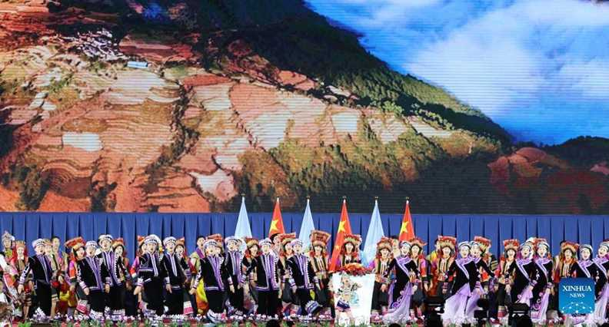
Instrumentos da Diplomacia Ambiental
A diplomacia ambiental chinesa integra-se à estratégia de "ascensão pacífica" e construção de uma
"comunidade de futuro compartilhado para a humanidade", combinando exportação normativa e difusão pragmática.
Exportação Normativa
Promoção da Civilização Ecológica como alternativa à modernização ocidental
Narrativa de "comunidade de futuro compartilhado"
Valores de harmonia entre ser humano e natureza
Desenvolvimento de baixo carbono culturalmente situado
Difusão Pragmática
Green Belt and Road Initiative (Green BRI)
Fundo de Cooperação Sul-Sul para o Clima
Transferência de tecnologias verdes
Padrões técnicos de financiamento verde

Slide 8




Estratégias Multifacetadas de Liderança
A China mobiliza instrumentos econômicos, institucionais e simbólico-discursivos em sinergia com os princípios da Civilização Ecológica e interesses geoestratégicos.
Green Belt and Road Initiative
Acordos Bilaterais Verdes
Reconfiguração da BRI com critérios ambientais desde 2017. Incorpora avaliação de impacto ambiental, tecnologias limpas e priorização de energia renovável em projetos de infraestrutura.
Memorandos de cooperação em energia solar, eólica, mobilidade elétrica e agricultura sustentável com países da Ásia, África e América Latina desde 2018.
Multilateralismo Ambiental
Diplomacia Digital Verde
Liderança no Asian Infrastructure Investment Bank (AIIB) com critérios ESG. Influência em UNFCCC, CBD e PNUMA defendendo financiamento climático para o Sul Global.
Regulação de dados ambientais, sistemas de IA e blockchain para monitoramento climático. Big data ambiental como instrumento de governança responsiva e modelo global.

Slide 9

Convergências Brasil-China
O diálogo entre as duas potências emergentes configura eixo relevante para alternativas à governança climática dominada pelos países do Norte, apesar de diferenças estruturais significativas.
Interesses Comuns
Áreas de Cooperação
Desafios Brasileiros
Defesa das "responsabilidades comuns porém diferenciadas". Busca por maior equidade no financiamento climático. Valorização da soberania nacional sobre estratégias de desenvolvimento sustentável.
Energia renovável e bioeconomia amazônica. Investimentos chineses em infraestrutura sustentável brasileira. Parcerias em pesquisa sobre biodiversidade e tecnologias verdes.
Volatilidade política e fragmentação institucional. Influência da bancada ruralista nas políticas ambientais. Desindustrialização e predomínio do setor primário.
A realização da COP30 em Belém representa oportunidade única para fortalecer diálogos estratégicos em bioeconomia, infraestrutura verde e mercados de carbono.

Slide 10
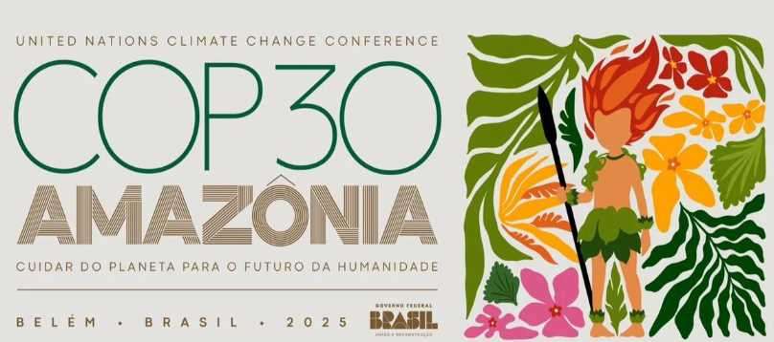

COP30: Janela de Oportunidade
A conferência em Belém do Pará simboliza momento crucial para redefinição dos laços estratégicos Brasil-China no campo ambiental, com potencial de irradiar influência global.
Oportunidades para o Brasil
Reforçar imagem como potência ambiental amazônica
Acesso a investimentos chineses em tecnologia verde
Apoio político em fóruns multilaterais
Desenvolvimento de cadeias produtivas sustentáveis
Estratégias Chinesas
Ampliar presença diplomática na América Latina
Estreitar cooperação em créditos de carbono
Expandir mercados para tecnologias verdes
Consolidar liderança no Sul Global
Balanço Ético Global: Iniciativa liderada pelo Brasil e Secretaria-Geral da ONU apresentada na Cúpula Mundial sobre Desenvolvimento Sustentável
O contexto geopolítico fragmentado, com conflitos na Europa e Oriente Médio e retrocessos ambientais em grandes potências, amplifica a relevância da parceria Brasil-China.

Slide 11




Rumo a uma Nova Governança Climática
A diplomacia ambiental chinesa demonstra que novas formas de liderança climática estão emergindo, desafiando o monopólio discursivo das potências ocidentais na governança ambiental global.
Síntese Filosófica
Civilização Ecológica como racionalidade estratégica enraizada em tradições milenares, estruturando desenvolvimento sustentável e afirmação internacional.
Multipolaridade Climática
Construção ativa de alternativas normativas que valorizam diversidade de trajetórias nacionais e protagonismo dos países em desenvolvimento.
Parceria Estratégica
Cooperação Brasil-China pode contribuir para ordem climática mais equitativa, plural e centrada no Sul Global, representando imperativo civilizacional.
"Em tempos de fragmentação geopolítica e retrocessos ambientais, fortalecer pontes entre as potências emergentes representa não apenas uma estratégia diplomática, mas um imperativo civilizacional."

Slide 12
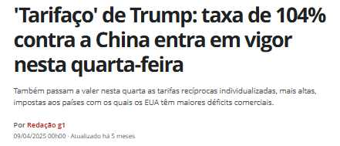
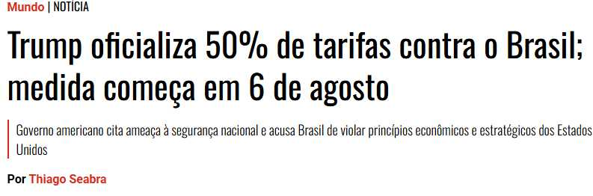
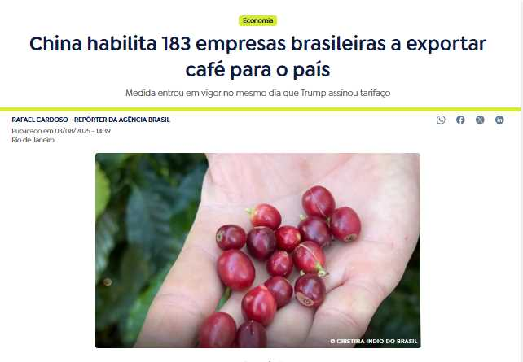
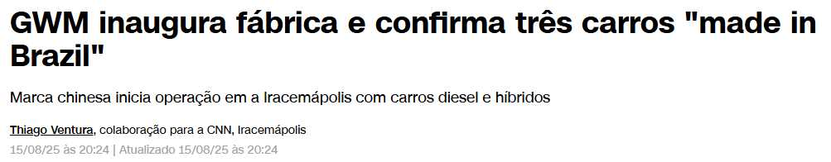
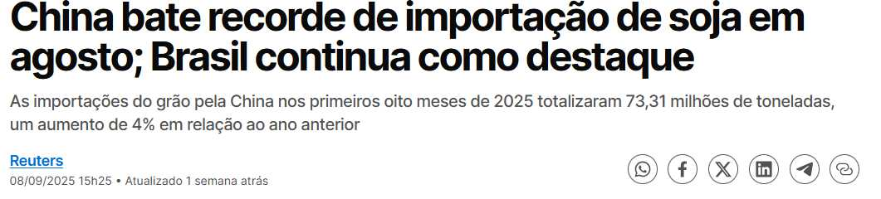
Convergências Brasil-China e instabilidade geopolítica
Reforço da parceria estratégica

Slide 13
Referências
BARBIERI, Mariana Delgado; DA COSTA FERREIRA, Leila. China e governança ambiental global: desafios rumo à liderança. Papel político, v. 24, n. 2, p. 1-20, 2019. Disponível em:< https://www.redalyc.org/journal/777/77774732002/html/>. Acesso em: 27 de abr. 2025.
BRASIL. Ministério do Meio Ambiente e Mudança do Clima. “COP30 será crucial para ajudar a redefinir futuro do planeta”, diz Marina Silva na Índia. Notícias. 07/03/2025. Disponível em: https://www.gov.br/mma/pt-br/noticias/201ccop30-sera-crucial-para-ajudar-a-redefinir-futuro-do-planeta201d-diz-marina-silva-na-india. Acesso em: 27 de abr. 2025.
DE MENDONÇA, Marco Aurélio Alves et al. Iniciativa Cinturão e Rota (BRI) e a cooperação internacional para o desenvolvimento da China na América Latina: entre adesões e hesitações. Revista Tempo do Mundo, n. 29, p. 165-206, 2022.
DEBASTIANI, Luiz Henrique; CANZI, Idir. Governança socioambiental na China: balanços e perspectivas para o 14º Plano Quinquenal. Revista Direito Ambiental e Sociedade, v. 13, n. 2, 2023.
REPÚBLICA POPULAR DA CHINA. Constituição da República Popular da China. Emenda Constitucional de 2018. Disponível em: http://www.npc.gov.cn. Acesso em: 15 abr. 2025.
VANCIM, Lucca Giranda. Diplomacia Ambiental a partir de 2019: A Amazônia e os desafios para o Desenvolvimento Sustentável. Universidade Federal de Uberlândia, Uberlândia, 2022. Disponível em: <https://repositorio.ufu.br/handle/123456789/35525>. Acesso em: 25 abr. 2025.
ZHANG, Li. China’s ecological civilization and global climate governance. Environmental Policy and Governance, v. 33, n. 1, p. 45–56, 2023.
ZHANG, Rui; WANG, Chengli; XIONG, Yachao. Ecological security assessment of China based on the Pressure-State-Response framework. Ecological Indicators, v. 154, 2023. Disponível em: https://www.sciencedirect.com/science/article/pii/S1470160X23007896. Acesso em: 26 abr. 2025.

Slide 14


@magalidantas
@maga_grata_dantas
magalidantas@gmail.com
rodrigosiq_bsb@yahoo.com.br
hcortesneto@gmail.com

